Slide 1

Мен өзүм тууралуу эмне деп ойлойм
Өзүңөргө болгон ишенимди кантип өнүктүрүүгө болот

Slide 2
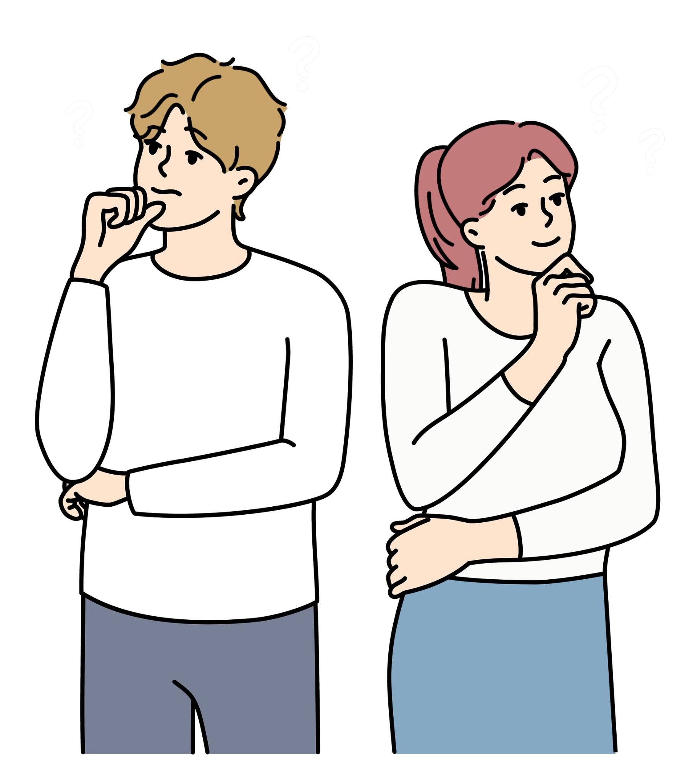
Мен өзүм тууралуу эмне деп ойлойм?..
Мен жеңил дем ала алам — менде баары жакшы.
Менден эч качан эч нерсе чыкпайт.
Мен эң мыкты окурман эмесмин, бирок күн сайын жакшырып баратам.
Мен жөн эле жаман окурманмын.
Математика кыйын болсо да, эгерде мага жардам беришсе, мен аны үйрөнө алам.
Мен эми математикадан үчтөн жогору баа албайм го!
Күчтүү бол, токтоо бол, максатка багыт ал жана ага карай жүр!
Мен бул нерсени кантип жасоону билбеген жалгыз адаммын.

Slide 3

Мен өзүм тууралуу эмне деп ойлойм?..
Мен баары бир командага кире албайм. Анда эмнеге машыгуу менен өзүмдү кыйнайм?
Эч ким мени менен достошкусу келбейт.
Мен ушундай бактысызмын.
Мен бул англис тили боюнча тесттен кулап калдым. Мен жөн гана эч нерсени туура кыла албайм.
Мен мугалимим менен сүйлөшүп, жардам сурасам болот.
Ата-энелер мага эмне кылуу керек экенин түшүнүүгө жардам бере алышат.
Бул жигит менин досум болбосо дагы, башка достор табылат.
Мен бул командадагы эң начар оюнчумун.
Мен аракет кылбайм – баары мага күлүшөт.

Slide 4
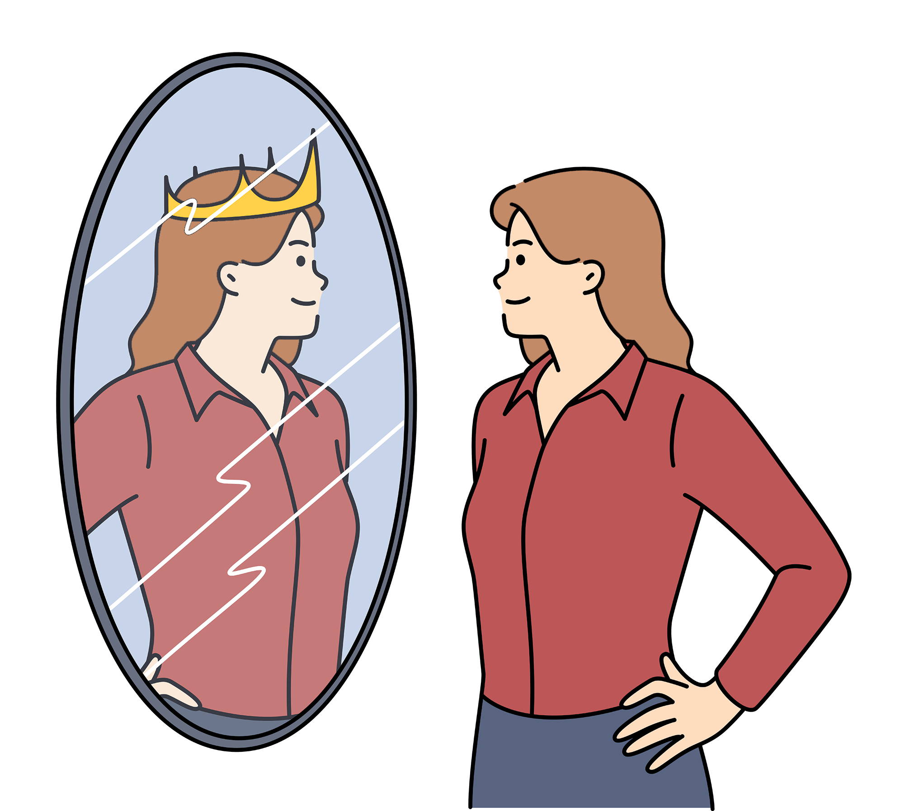

Мен өзүм тууралуу эмне деп ойлойм?..
Ой, мен өзүмдүн калемимди унутуп калыпмын. Мен дайыма баарын унутуп коём!
Эмне болбосун, мен жеңем.
Кантип мүдүрүлүп кеткениме, ишенбей турам. Мен ушундай бактысызмын.
Менин бул жакта досторум бар.
Эгер мен машыгып турсам, анда көбүрөөк жетишкендиктерге жете алам.
Бул жолу менден эч нерсе чыккан жок, бирок мен аракет кылдым.
Мени менен эч ким бир партага отурбайт. Мага караганда, баарында көп достору бар.

Slide 5

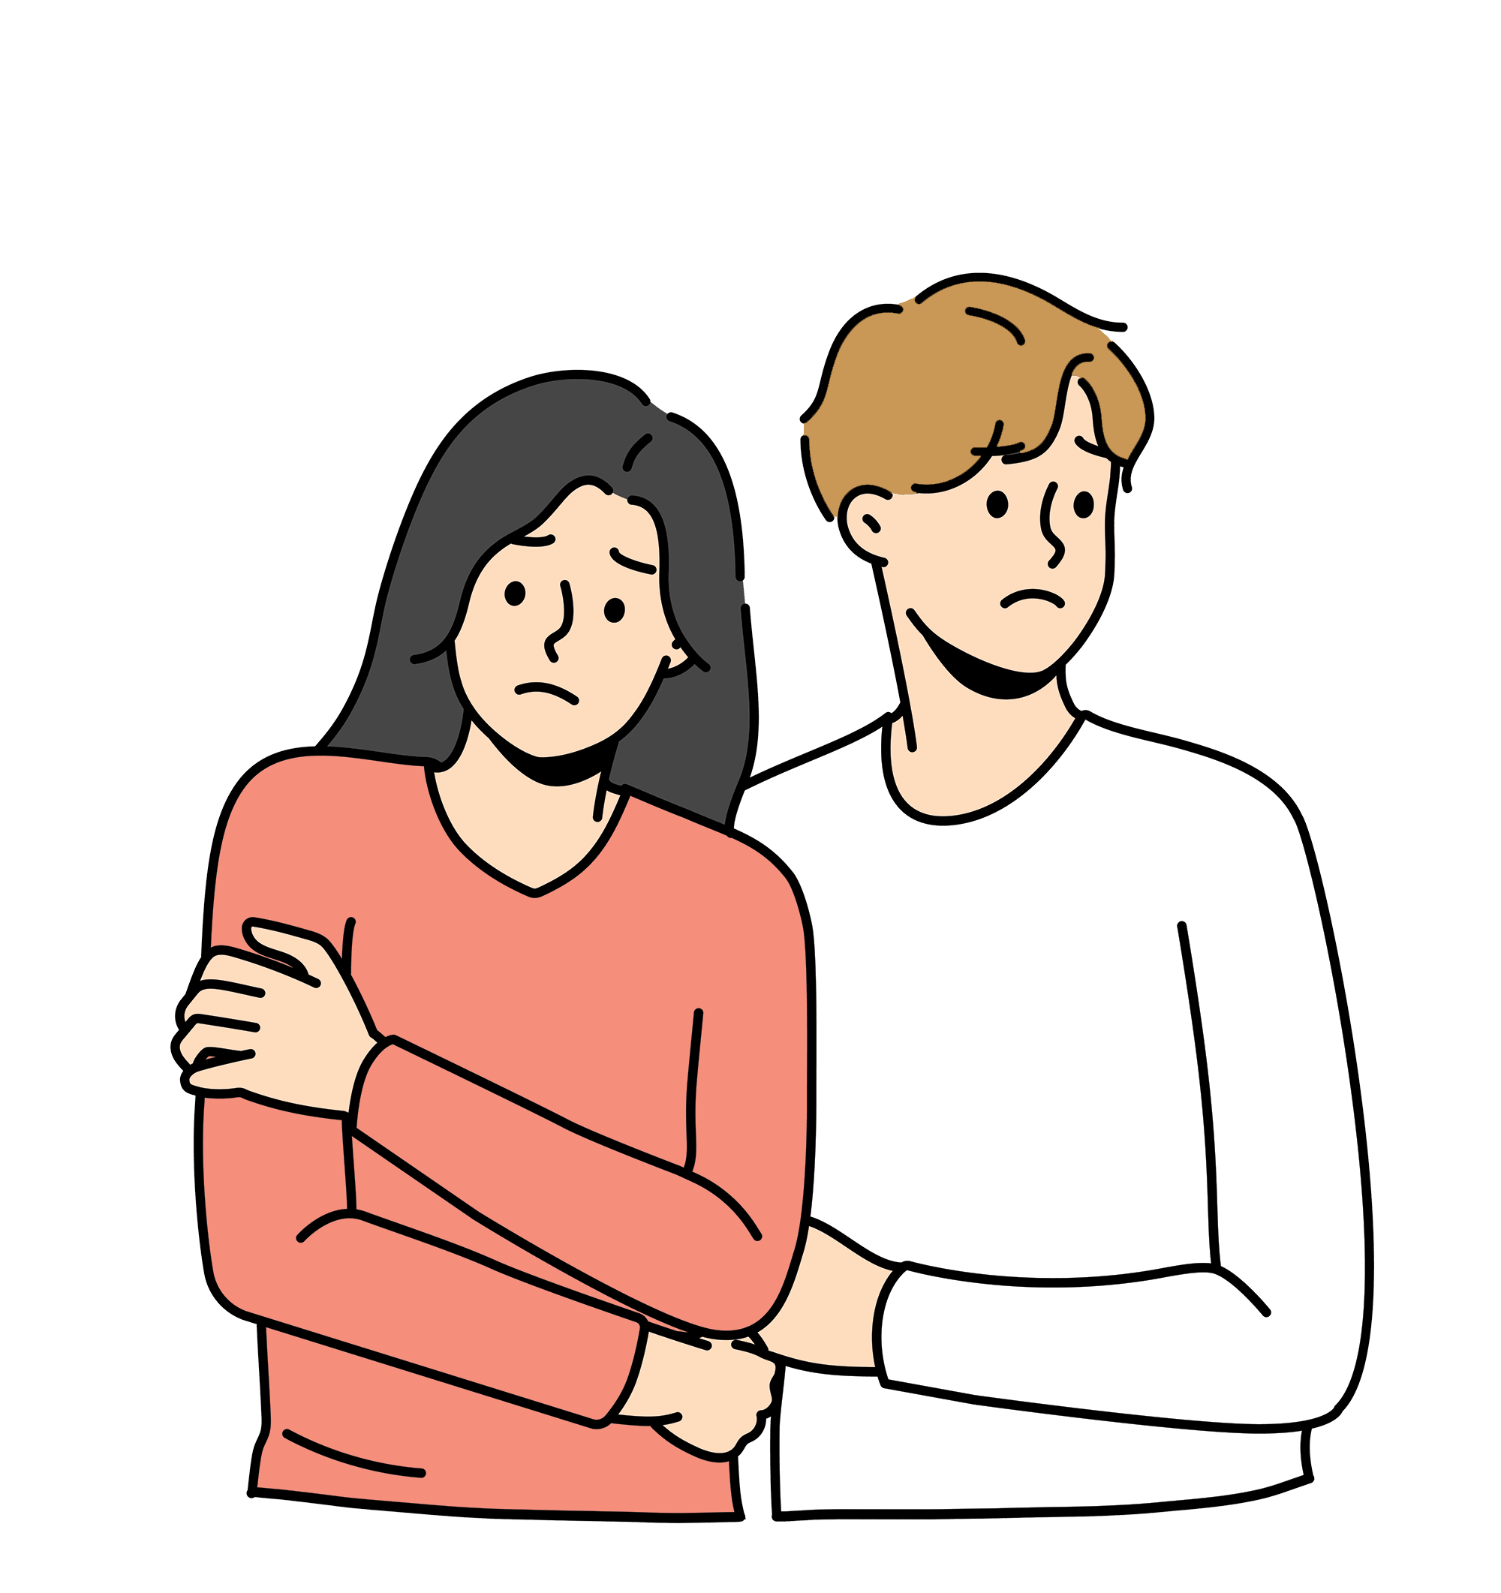
Мындай кылбоо керек
Жакшыраагы ушундай
Менин эч качан эч нерсем ойдогудай болбойт
Эч ким мени менен дос болгусу келбейт
Мен эч кимге жакпайм
Баары мага күлүшөт
Мен эч качан ийгиликке жете албайм
Баарына менин башымдан эмне өтүп жатканы баары бир
Биздин мектепте мага эч нерсе жакпайт
эч качан жана ар дайым, түбөлүк
азырынча же кээде
эч ким жана баары
кимдир бирөө;
эч нерсе
Эмнени айткың келип жатканын, тагыраак айтканың жакшы

Slide 6
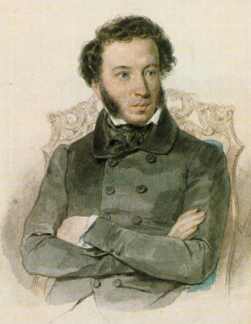
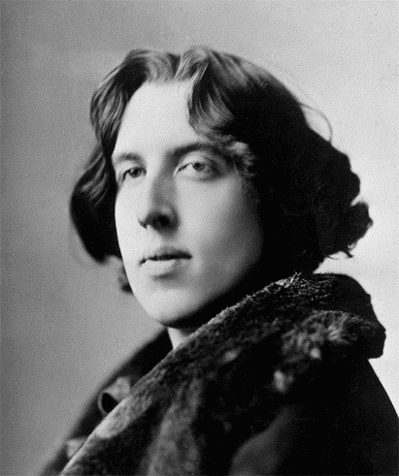
Сандаган ачылыштар кереметин
Агартуу турат бизге белен кылып
Тажрыйба уулу болсо каталардын,
А гений, парадоксту жолдош тутуп,
Ал учур жаратуучу түгөл баарын ...
Александр Сергеевич Пушкин
Тажрыйба — бул ар бир адамдын жаңылыштыктарына ыйгарган ысым.
Оскар Уайльд
Notes:
Общественное достояние. А.С. Пушкин и его время в изобразительном искусстве первой половины 19 века. Всесоюзный музей А.С. Пушкина / Балог Г.П., Мухина А.М., Грановская Н.И. и др. — Л. : Художник РСФСР, 1987. - Илл. 197
Оскар Уайльд. Фото с обложки А. Ливергант Оскар Уайльд, жзл – малая серия, Издательство: Молодая гвардия, 2014 г. ISBN: 978-5-235-03681-9

Slide 7
Жаңылыштык жөнүндө элдик даанышман ойлор
Эч нерсе жасабаган, жаңылбайт.
Жаңылышып жарат алдың, үйрөнгөнүң өзүңө.
Жаңылыштык - жалган эмес.
Отсуз түтүн болбойт, жаңылбаган адам болбойт.
Чинди адамдар берет, адамдар болсо алданат.
Биринчи жаңылуудан коркпо, экинчисинен сак бол.
Жаңылууну жашыруу — эки ирет жаңылганга тете
Жаңылуудан коркуу жаңылуунун өзүнөн да коркунучтуу.
Жаңылуу үчүн бизди жазалап урганы менен, жаткыза чаппайт.
Жаңылуу адамдарды акыл-эске үйрөтөт.
Жаңылууну кайталабас үчүн, аны унутпоо керек.
Катаңды аңдап түшүнсөң кайталаба. Тообо келтирип алдыга умтул.
Алдыдагы адамдын жаңылыштыгын арттагы адам көрөт.
Күндө дагы так бар.
Адашпайм десең — алдыңды кара, жаңылбайм десең — сура.
Жакшы жаңылса — өзүн күнөөлөйт, жаман жаңылса — досун күнөөлөйт.
Адашканын аңдабаган адам — катасын кайталайт.

